Slide 1
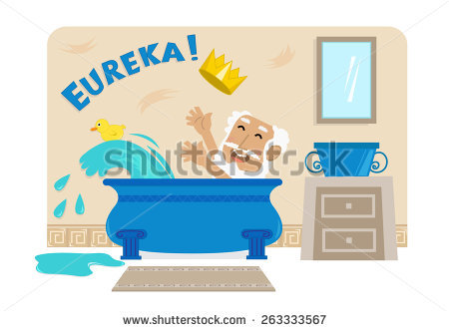
Fizyka w praktyce-doświadczenia fizyczne
Web Quest jest przeznaczony dla III klasy gimnazjum.
Przygotowanie: Sabina Folwarska

Slide 2
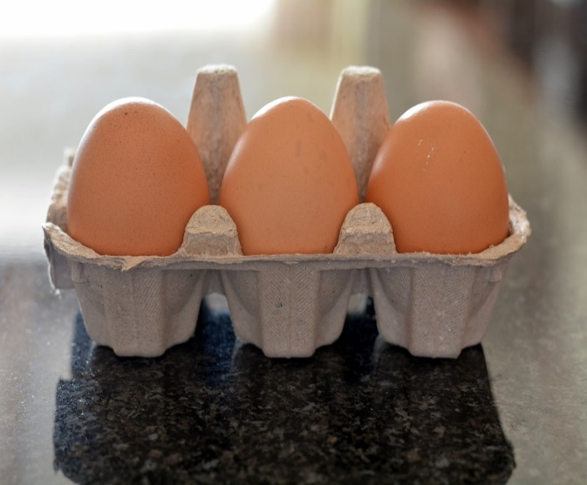
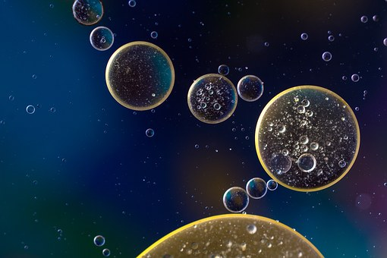
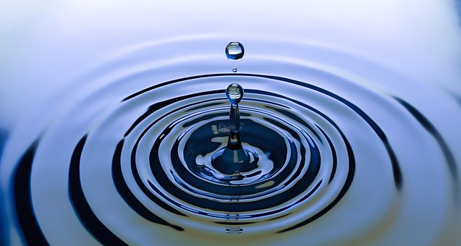
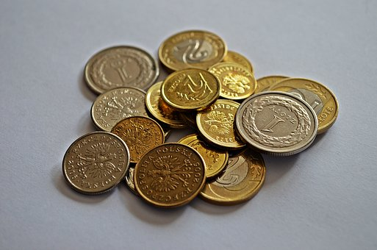
WPROWADZENIE
WITAJCIE MŁODZI FIZYCY!
Dzisiaj będziemy bawić się w profesjonalnych fizyków, ponieważ będziemy wykonywać prawdziwe doświadczenia, aby przekonać się jak działają prawa fizyki. Przekonacie się, że wokół Was jest bardzo dużo fizyki. Dlaczego jajko zanurzone w wodzie tonie? Dlaczego olej wlany do wody wypływa na powierzchnię? Dlaczego moneta włożona do gorącej wody zwiększa swoją średnicę?
Na te pytania będziecie się starali odpowiedzieć sami. Czyli będziecie fizykami poszukującymi praw, które rządzą zjawiskami wokół nas.
Zapraszam na ciekawą lekcję fizyki☺

Slide 3
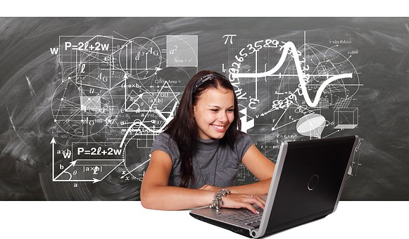
ZADANIE
Co będziecie robić?
Obejrzycie w sieci zaprezentowane doświadczenia i ich objaśnienia.
Następnie sami wykonacie te eksperymenty.
Potem odpowiecie na zadane pytania – wykonacie to pisemnie.
Na końcu zaprezentujecie doświadczenia i ich wyjaśnienie całej klasie.
Odpowiecie na pytania sprawdzające nauczyciela i pytania Waszych kolegów.

Slide 4
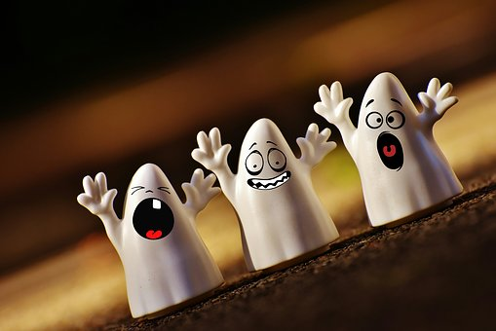
PROCES
Pierwszy etap pracy to podział na grupy. Podzielcie się na 2 zespoły: Grupa nr1 i Grupa nr 2. Każda grupa będzie miała do opracowania 3 zagadnienia . W razie potrzeby Wasz nauczyciel pomoże Wam w dobraniu się w grupy.
Teraz objaśnię Wam dokładnie, co będzie Waszym zadaniem, w zależności od tego, w której grupie będziecie.

Slide 5
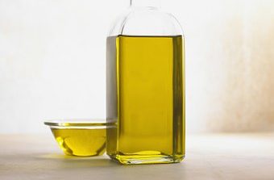
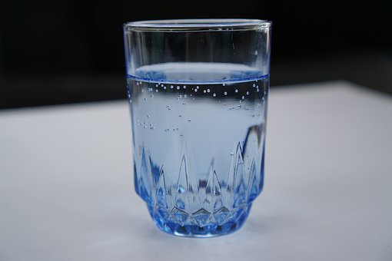
PROCES
GRUPA NR 1 – I ZAJĘCIA
DOŚWIADCZENIE 1
Obejrzyjcie w sieci doświadczenie nr 14 „Olej w wodzie” (link nr 2 w Źródłach)
Spróbujcie sami wykonać to doświadczenie.
Odpowiedzcie pisemnie na następujące pytania:
Dlaczego olej wypływa na powierzchnię?
Podajcie treść Prawa Archimedesa.
Podajcie wzór na siłę wyporu i opiszcie go.
Kiedy ciało zanurzone w cieczy tonie?
Kiedy ciało zanurzone w cieczy pływa na dowolnej głębokości?
Kiedy ciało zanurzone w cieczy pływa na powierzchni?
To zdjęcie — autor: Nieznany autor. Licencja: CC BY-SA

Slide 6
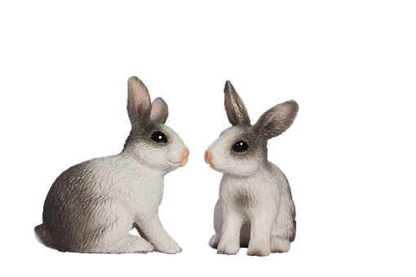
PROCES
GRUPA NR 1
DOŚWIADCZENIE 2 – II ZAJĘCIA
Obejrzyjcie w sieci doświadczenie nr 6 „Elektryzowanie ciał” (link nr 5 w Źródłach).
Wykonajcie sami to doświadczenie.
Odpowiedzcie pisemnie na następujące pytania:
Na czym polega elektryzowanie ciał?
Wymień 3 sposoby elektryzowania ciał i opisz je.
Podaj zasadę zachowania ładunku.

Slide 7
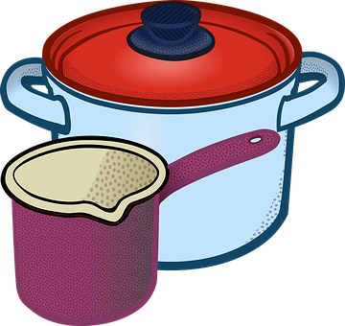
PROCES
GRUPA NR 1
DOŚWIADCZENIE 3 – III ZAJĘCIA
Obejrzyjcie w sieci doświadczenie nr 17 „Warunek przepływu ciepła” ( link nr 6 w Źródłach).
Wykonajcie samodzielnie to doświadczenie.
Odpowiedzcie pisemnie na następujące pytania:
Co to jest ciepło?
Jaki jest warunek przepływu ciepła?
Jaki jest kierunek przepływu ciepła?

Slide 8
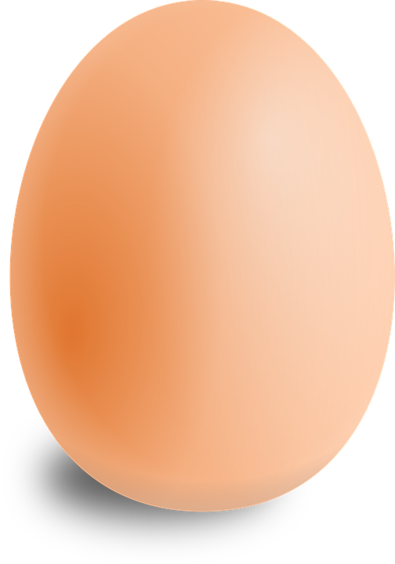
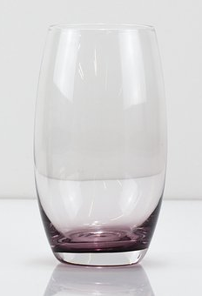
PROCES
GRUPA NR 2
DOŚWIADCZENIE 1 – I ZAJĘCIA
Obejrzyjcie w sieci doświadczenie nr 16 „Pływające jajko” (link nr 2 w Źródłach)
Spróbujcie sami wykonać to doświadczenie.
Odpowiedzcie pisemnie na następujące pytania:
Dlaczego jajko zanurzone w wodzie tonie?
Dlaczego jajko zanurzone w słonej wodzie wypływa na powierzchnię?
Podajcie treść Prawa Archimedesa.
Podajcie wzór na siłę wyporu i opiszcie go.
Kiedy ciało zanurzone w cieczy tonie?
Kiedy ciało zanurzone w cieczy pływa na dowolnej głębokości?
Kiedy ciało zanurzone w cieczy pływa na powierzchni?

Slide 9
PROCES
GRUPA NR 2
DOŚWIADCZENIE 2 – II ZAJĘCIA
Obejrzyjcie w sieci doświadczenie nr 7 „Naelektryzowana gazeta” (link nr 5 w Źródłach).
Wykonajcie sami to doświadczenie.
Odpowiedzcie pisemnie na następujące pytania:
Na czym polega elektryzowanie ciał?
Wymień 3 sposoby elektryzowania ciał i opisz je.
Podaj zasadę zachowania ładunku.

Slide 10
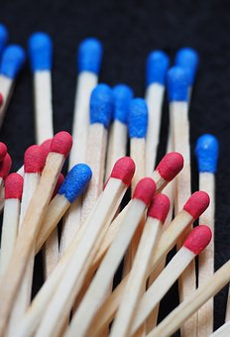
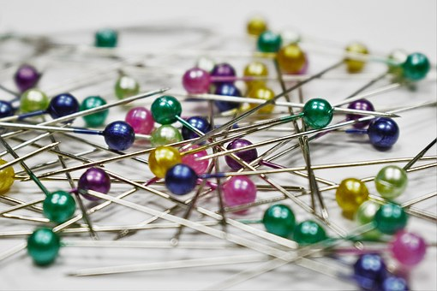
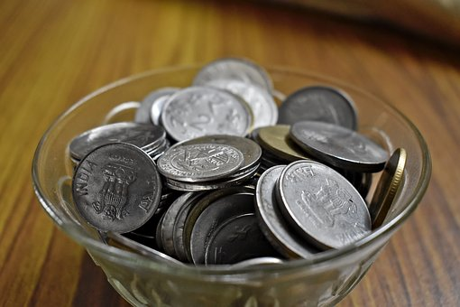
PROCES
GRUPA NR 2
DOŚWIADCZENIE 3 – III ZAJĘCIA
Obejrzyjcie w sieci doświadczenie pierwsze „Rozszerzalność cieplna ciał stałych”- z monetą ( link nr 7 w Źródłach).
Wykonajcie samodzielnie to doświadczenie.
Odpowiedzcie pisemnie na następujące pytania:
- Co to jest rozszerzalność cieplna ciał stałych?
Co to jest ciepło?
Jaki jest warunek przepływu ciepła?
Jaki jest kierunek przepływu ciepła?

Slide 11
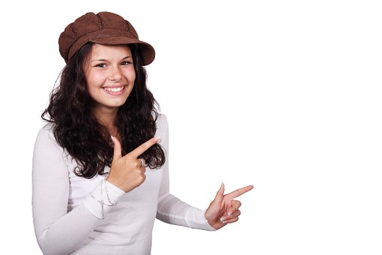
PROCES
Każda z grup na końcu zaprezentuje swoje doświadczenie wraz z wyjaśnieniem (opisem) pozostałym uczniom. Odpowie na pytania sprawdzające nauczyciela ( będą to te same pytania, na które wcześniej odpowiecie pisemnie) i na ewentualne pytania innych uczniów.
Wasza praca będzie oceniana przez nauczyciela. Pamiętajcie o ważnych zasadach:
Zanim zaprezentujecie Wasze doświadczenia całej klasie, przygotujcie się dokładnie.
Odpowiedzi na pytania powinny być poprawne i pełne.
Każdy z Was powinien się starać i angażować w pracę. Powinniście ze sobą współpracować.
MIŁEJ PRACY I WSPÓŁPRACY☺

Slide 12
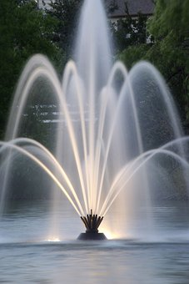
ŹRÓDŁA
http://www.afizyka.pl/fizyka_gimnazjum_wzory_klasa_2
http://fizyka.net.pl/doswiadczenia/doswiadczenia_ciecze.html#11
https://pl.wikipedia.org/wiki/Si%C5%82a_wyporu
http://www.elektrostatykaiprad.republika.pl/elektryzowaniecial.html
http://fizyka.net.pl/doswiadczenia/doswiadczenia_prad.html
http://fizyka.net.pl/doswiadczenia/doswiadczenia_cieplo.html
https://pl.wikipedia.org/wiki/Rozszerzalno%C5%9B%C4%87_cieplna
https://www.bryk.pl/wypracowania/fizyka/procesy_termodynamiczne/19536-rozszerzalno%C5%9B%C4%87_cieplna_cia%C5%82.html

Slide 13
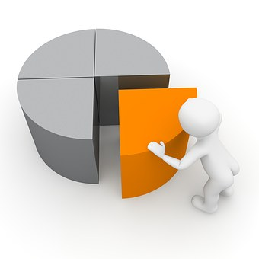
EWALUACJA
Liczba punktów | 1 | 2 | 3
Odpowiedzi na pytania | Niepełne, błędne odpowiedzi na pytania. Słabe wykorzystanie źródeł. | Odpowiedzi w większości poprawne. Nieliczne błędy. Dobre wykorzystanie źródeł | Odpowiedzi w pełni poprawne, bez błędów. Wyczerpujące wykorzystanie źródeł.
Prezentacja doświadczeń na forum klasy | Słaba prezentacja, z błędami. Brak poprawnych odpowiedzi. | Dobra prezentacja. Nieliczne błędy. | Ładna, bezbłędna prezentacja przed klasą. Pełna, wyczerpująca odpowiedź na wszystkie pytania. Dobre wykorzystanie źródeł. Korzystanie ze źródeł dodatkowych.

Slide 14
EWALUACJA
Liczba punktów | 1 | 2 | 3
Zaangażowanie grupy w pracę i umiejętność współpracy | Brak zaangażowania wszystkich członków grupy w pracę i kreatywną współpracę. Brak podziału pracy. | Dobre zaangażowanie w pracę wszystkich członków grupy. Umiejętność współpracy na zadawalającym poziomie. Dobry podział pracy. | Pełne zaangażowanie w pracę wszystkich członków grupy. Wzajemne motywowanie się do pracy. Umiejętność współpracy w grupie na wysokim poziomie. Podział pracy na wysokim poziomie.

Slide 15
EWALUACJA - OCENA
PUNKTY | OCENA
<4 | niedostateczna
4 | dopuszczająca
5 -6 | dostateczna
7 | dobra
8 | bardzo dobra
9 | celująca

Slide 16
KONKLUZJA
Jakie korzyści osiągnęliście z realizacji tego projektu?
Zobaczyliście, że wokół Was ( nie tylko w szkole) jest bardzo dużo fizyki.
Zobaczyliście, że prawa fizyki towarzyszą Wam w życiu codziennym.
Mogliście w ciekawy i twórczy sposób utrwalić Waszą wiedzę z fizyki.
Uczyliście się sztuki dzielenia się swoją wiedzą z innymi.
Nauczyliście się wykorzystywać Internet jako źródło informacji.
Nauczyliście się w praktyczny sposób wykorzystać informacje ze stron internetowych.
Uczyliście się trudnej sztuki współpracy w grupie.

Slide 17
PORADNIK DLA NAUCZYCIELA
Podział na grupy powinien być dokonany ze względu na możliwości poznawcze uczniów, ich umiejętności, zainteresowania, tak aby „równo” rozłożyć siły w poszczególnych grupach.
Nauczyciel powinien dokładnie przeanalizować treści wspólnie z uczniami, aż do momentu ich zrozumienia przez uczniów. Powinien jednak bardziej służyć im pomocą, radą, wyjaśnieniami, a nie wyręczeniem, czy gotowymi rozwiązaniami. Taka metoda będzie też dobrą formą do wdrażania do samodzielności.
Nauczyciel powinien wcześniej zapoznać się w Web Questem, aby zobowiązać uczniów do przyniesienia rekwizytów potrzebnych do przeprowadzenia doświadczeń. Ewentualnie nauczyciel sam zapewni rekwizyty.
Nauczyciel powinien służyć pomocą przy zapoznawaniu się uczniów z materiałami źródłowymi. Powinien wyjaśnić niezrozumiałe słownictwo lub odesłać do odpowiedniego słownika.

Slide 18
PORADNIK DLA NAUCZYCIELA
Czas na realizację projektu powinien być dostosowany do możliwości uczniów. Nie jest z góry narzucony.
Można też wprowadzić anonimową ocenę zaprezentowanych doświadczeń danej grupy przez uczniów z innej grupy.
Prezentacje doświadczeń można sfilmować i wykorzystać jako materiały dydaktyczne do nauki fizyki w danej szkole. Opatrzone komentarzami w języku migowym (ewentualnie napisami) będą bardzo dobrze nadawać się jako pomoce naukowe w szkole dla uczniów z wadami słuchu.

